Slide 1
일본의 컴퓨터게임과 애니메이션
일본어 일본학과 이상열 21110059
일본어 일본학과 김은일 21280329
호텔관광학과 이유리 21117324
호텔관광학과 손화영 21316879
호텔관광학과 윤수진 21316769
호텔관광학과 이은진 21317153
생활조형디자인학과 최지훈 21237271

Slide 2
목차
컴퓨터 게임의 역사와 발전
2. 닌텐도
3. 소니 – 플레이스테이션
4. 애니메이션의 역사와 발전
5. TV 애니메이션 (짱구)
6. 극장 애니메이션
7. 애니메이션으로 보는 일본사회

Slide 3
컴퓨터게임의 역사와 발전

Slide 4
컴퓨터 게임 산업
-대중문화 시장의 40% 육박
-성장이 기대되는 신흥 산업
게임의 종류
아케이드 게임
비디오 게임
PC 게임

Slide 5
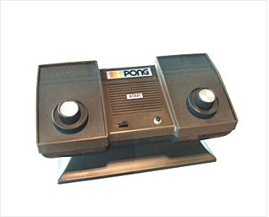
미국 게임 시장의 성장과 몰락
-1958년 윌리 비긴보섬 교수의 최초의 게임 개발
-1962년 스티븐 러셀의 ‘스페이스 워’
-1971년 놀런 부시넬의 ‘컴퓨터 스페이스’
-1972년 세계 최초의 게임 회사 ‘아타리’사
-1977년 카트리지식 게임기 ‘아타리2600’
-1982년 ‘아타리 쇼크’
<아타리 퐁>

Slide 6
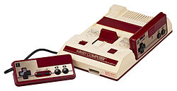
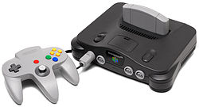
일본 게임 산업
1983년 닌텐도 패밀리 컴퓨터(파미콘) 발매
닌텐도 전성시대의 시작
1987년 NEC 홈일렉트로닉스 PC엔진 발매
1988년 세가 엔터프라이제스 메가드라이브
발매
1990년 닌텐도 슈퍼파미콘 발매
1993년 세가 버추얼 파이터 (최초의 3D 대결 격투 게임 출시)
1995년 소니의 플레이스테이션 출시
1996년 닌텐도64 출시
1998년 세가 드림캐스트 출시
1999년 소니의 플레이스테이션2 출시, 포켓몬스터 열풍
2004년 고성능 휴대용 게임기 NDS, PSP 등장
2006년 소니 플레이스테이션3 발표
<패밀리 컴퓨터> <닌텐도64>

Slide 7
32비트 게임기 전쟁
세가
엔터프라이즈
소니
-‘세가 세턴’ 발표
-‘플레이스테이션’ 제조 발표
-릿지 레이서, 철권
닌텐도
-‘Nintendo64’
-슈퍼마리오 시리즈 투입

Slide 8
소프트웨어의 시장점유율(1997)
최근 소니와 닌텐도의 동향
소니
-온라인TV ‘뷰(Vue)'를 출시
닌텐도
-‘슈퍼마리오’를 모바일 게임 진출을 본격화

Slide 9
닌텐도

Slide 10
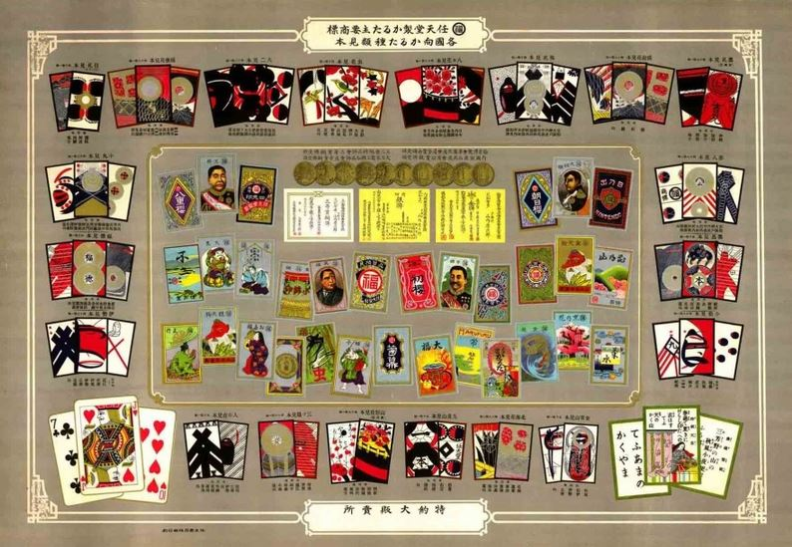

Slide 11
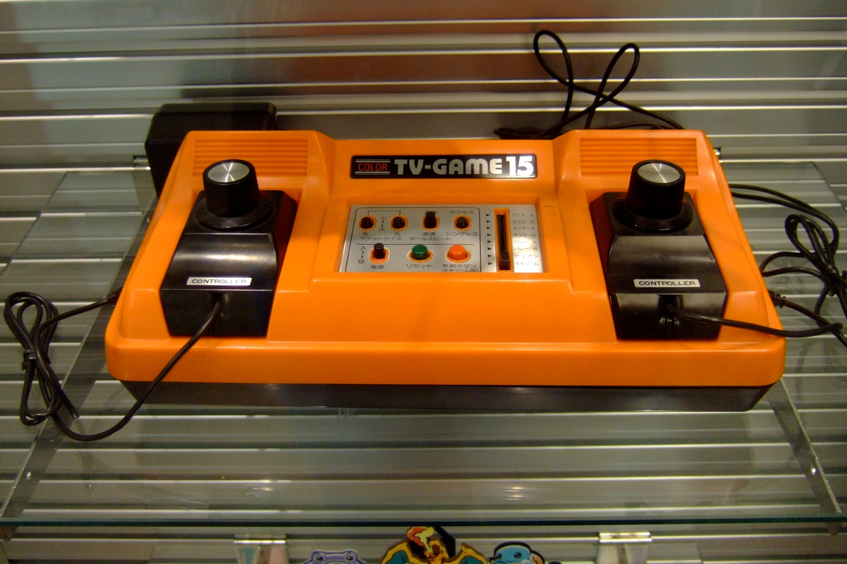
Nintendo Color TV Game 15

Slide 12

Nintendo Color TV Game 15 광고

Slide 13

Nintendo FamiCom

Slide 14
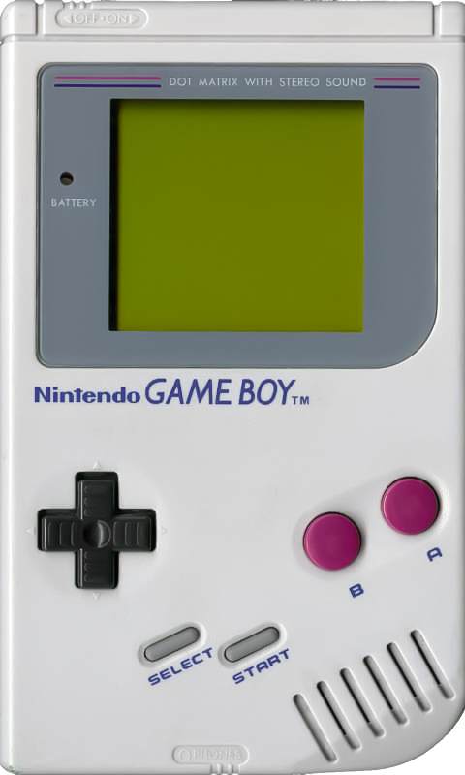
Nintendo Game Boy

Slide 15
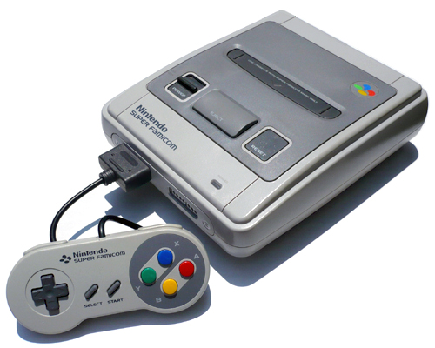
Nintendo Super FamiCom

Slide 16
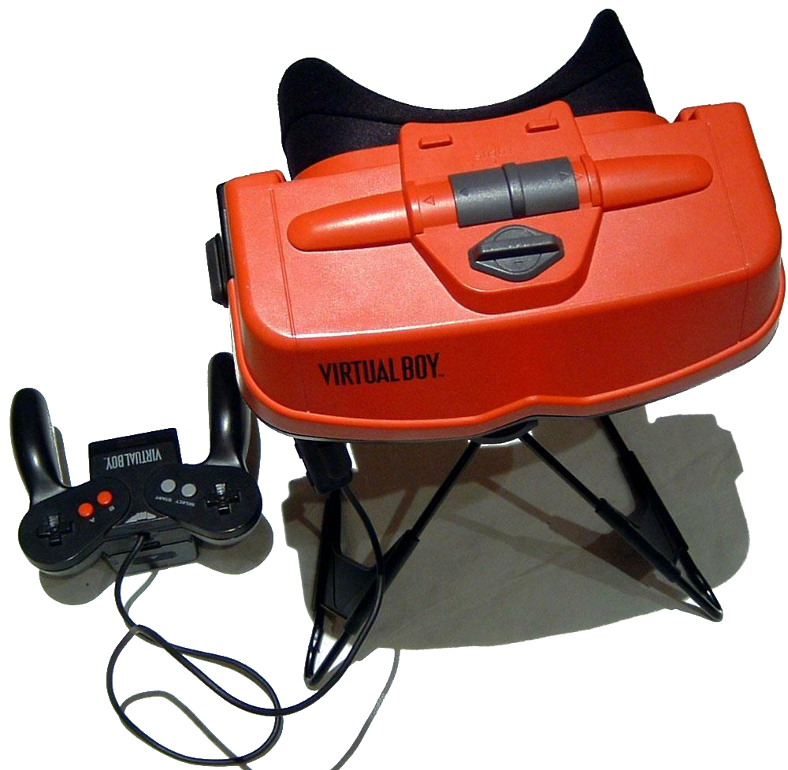
Nintendo Virtual Boy

Slide 17
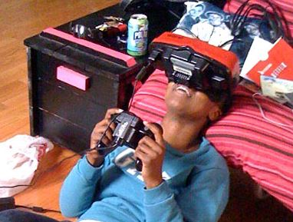

Slide 18
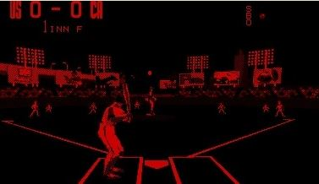

Slide 19
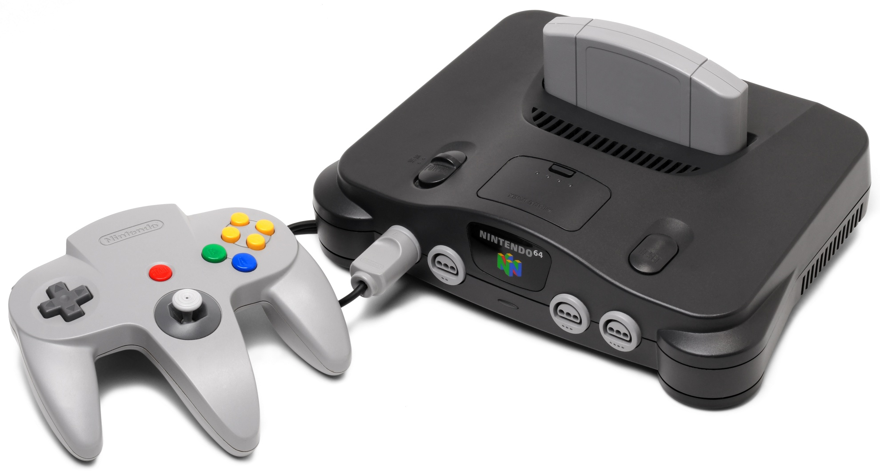
Nintendo 64

Slide 20
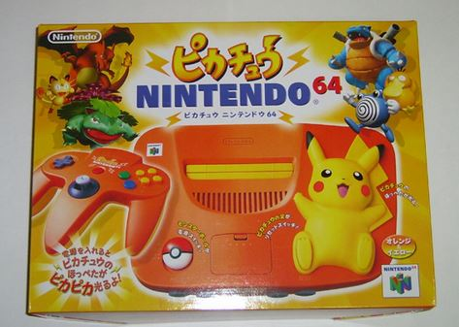

Slide 21
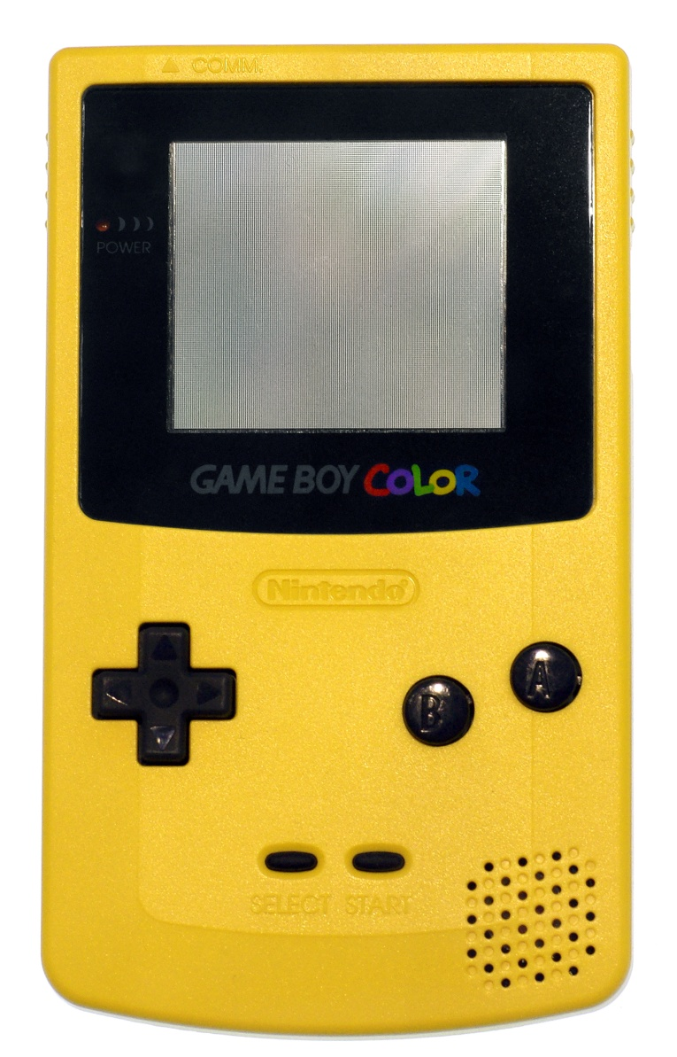
Nintendo Game Boy Color

Slide 22
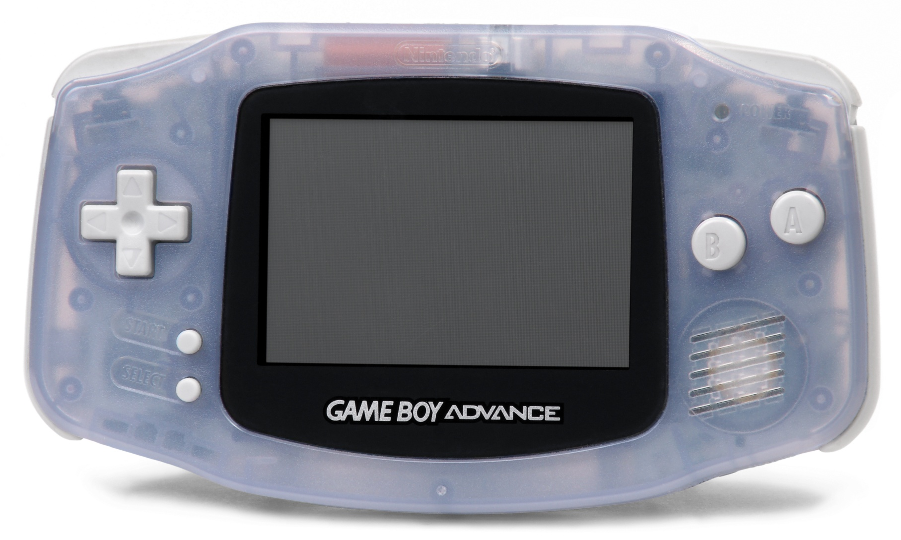
Nintendo Game Boy Advance

Slide 23
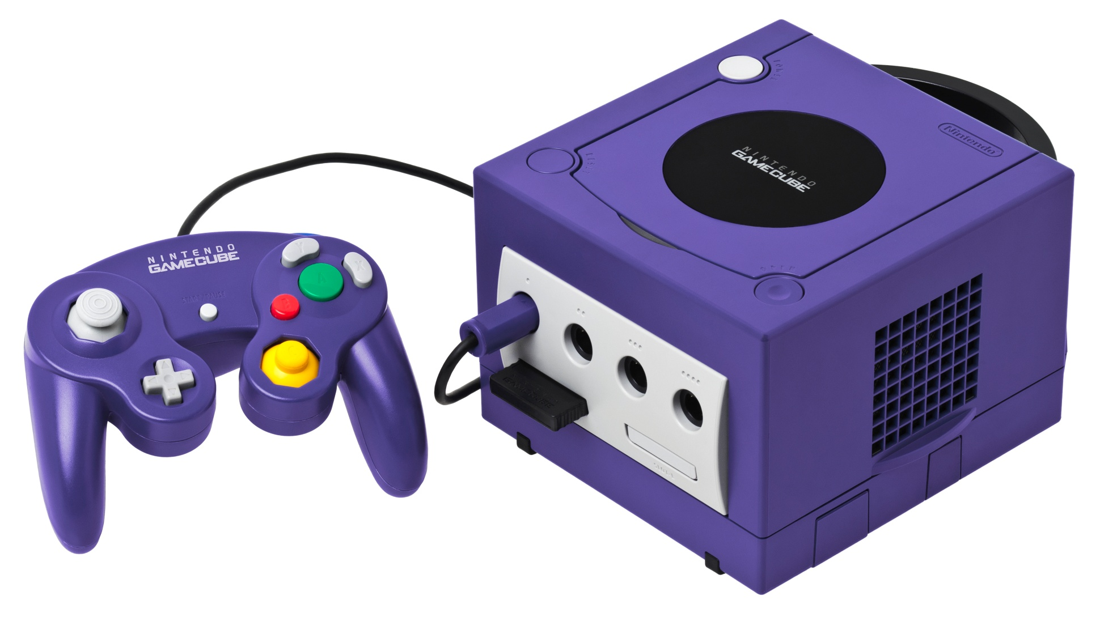
Nintendo Game Cube

Slide 24
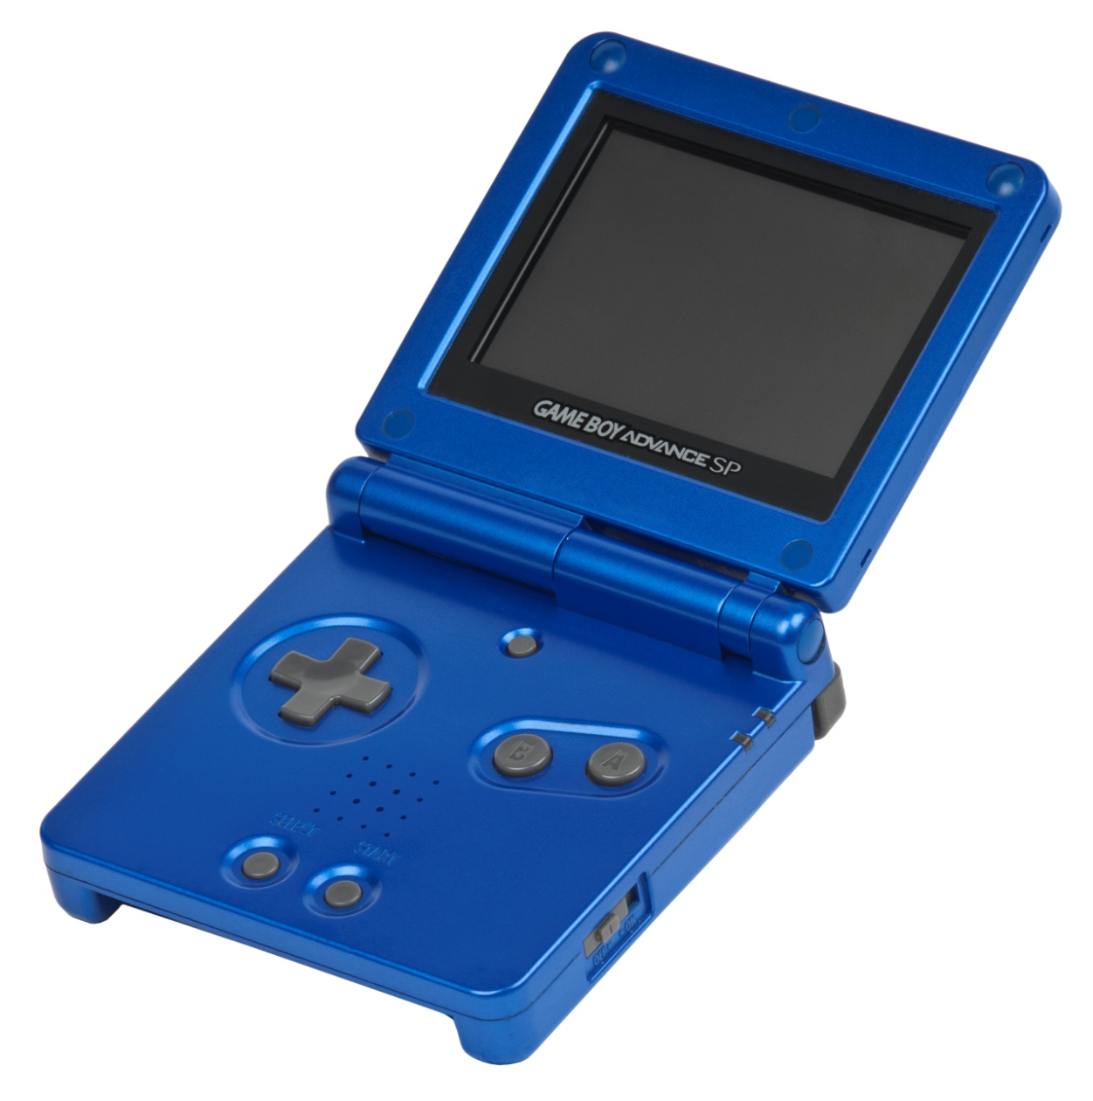
Nintendo Game Boy Advance SP

Slide 25
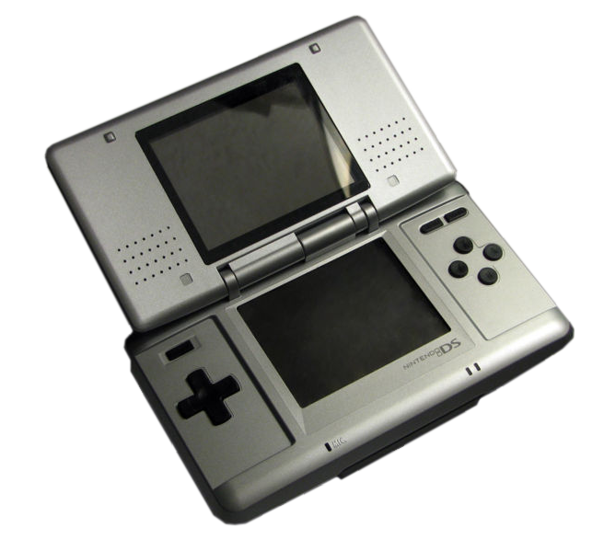
Nintendo DS 1st

Slide 26
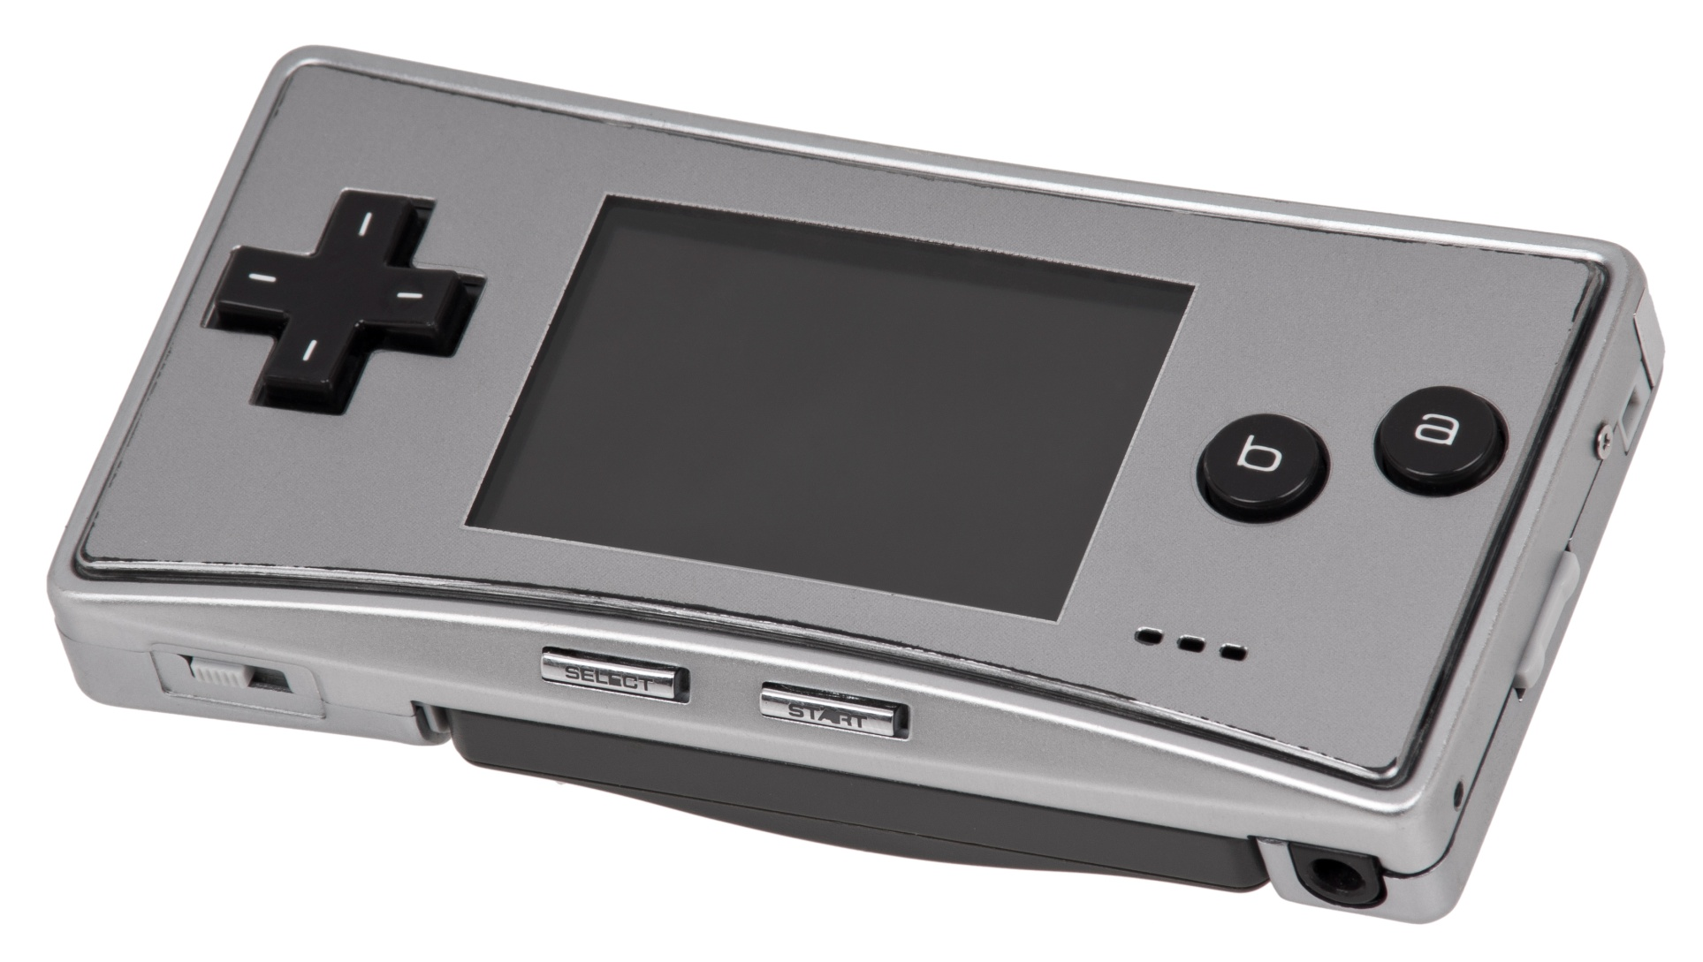
Nintendo Game Boy Micro

Slide 27
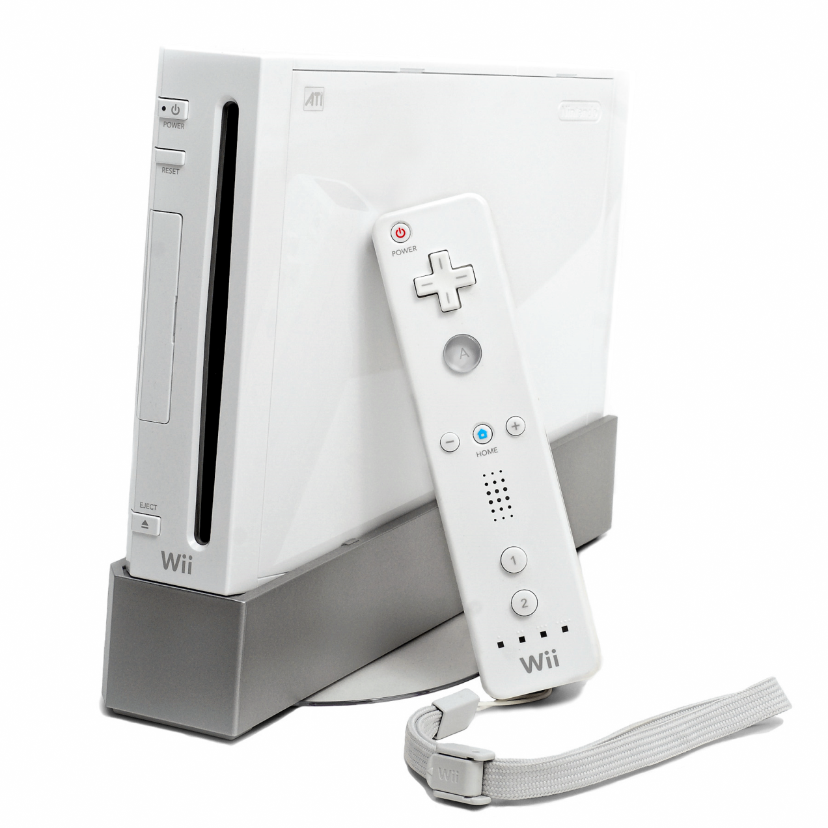
Nintendo Wii

Slide 28
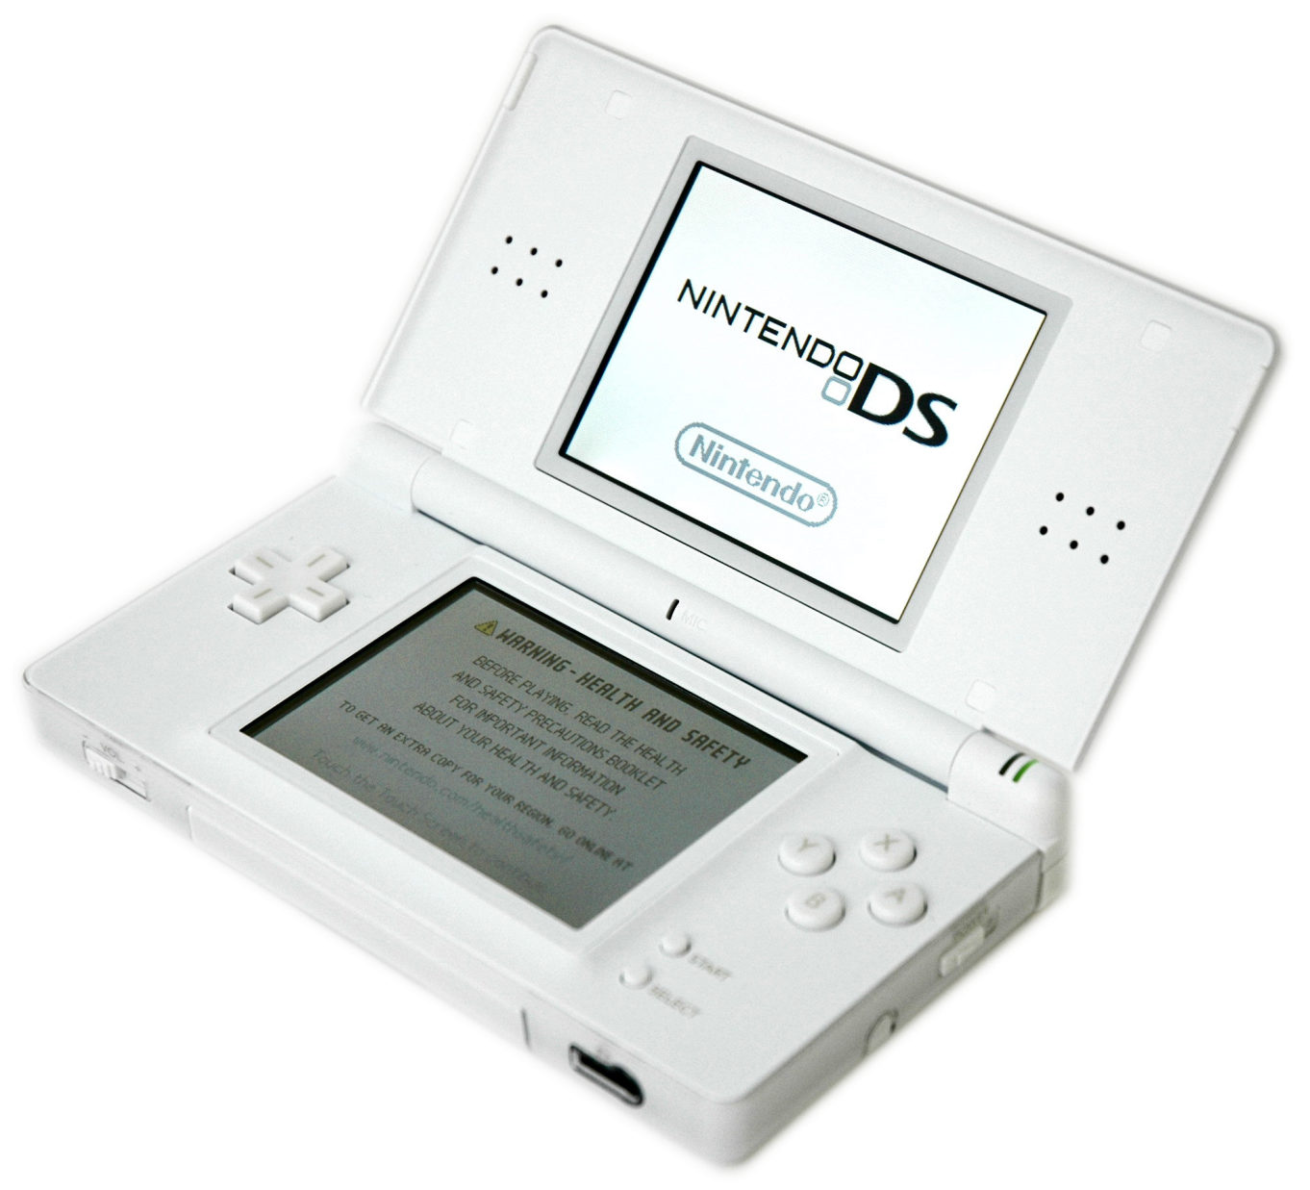
Nintendo DS Lite

Slide 29
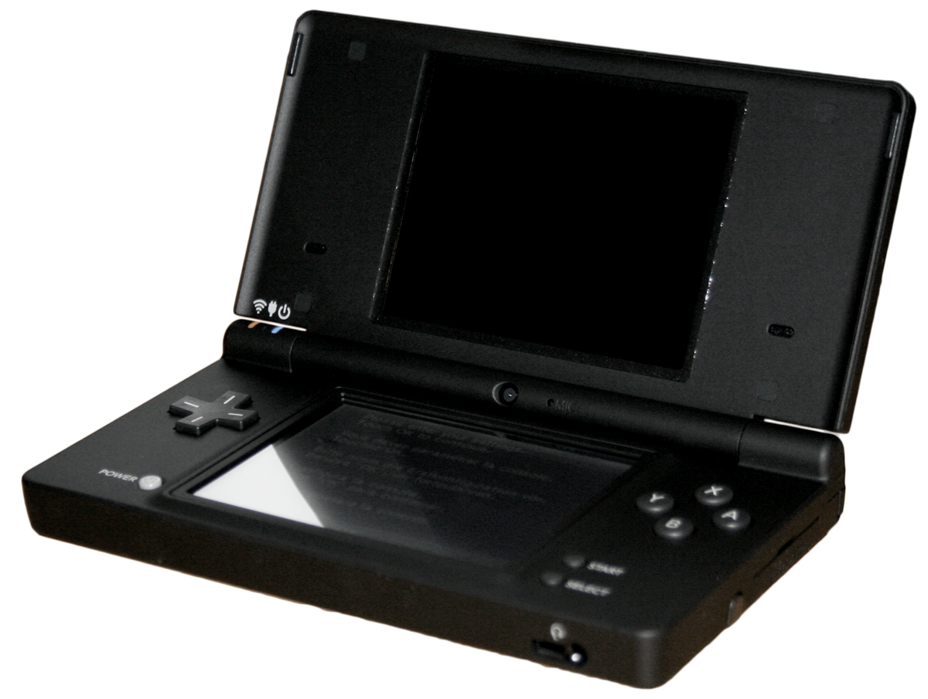
Nintendo DSi

Slide 30
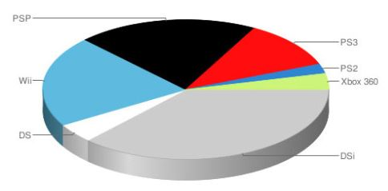
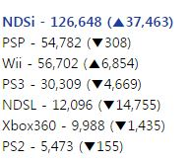
2008 콘솔 게임기 판매량 통계

Slide 31
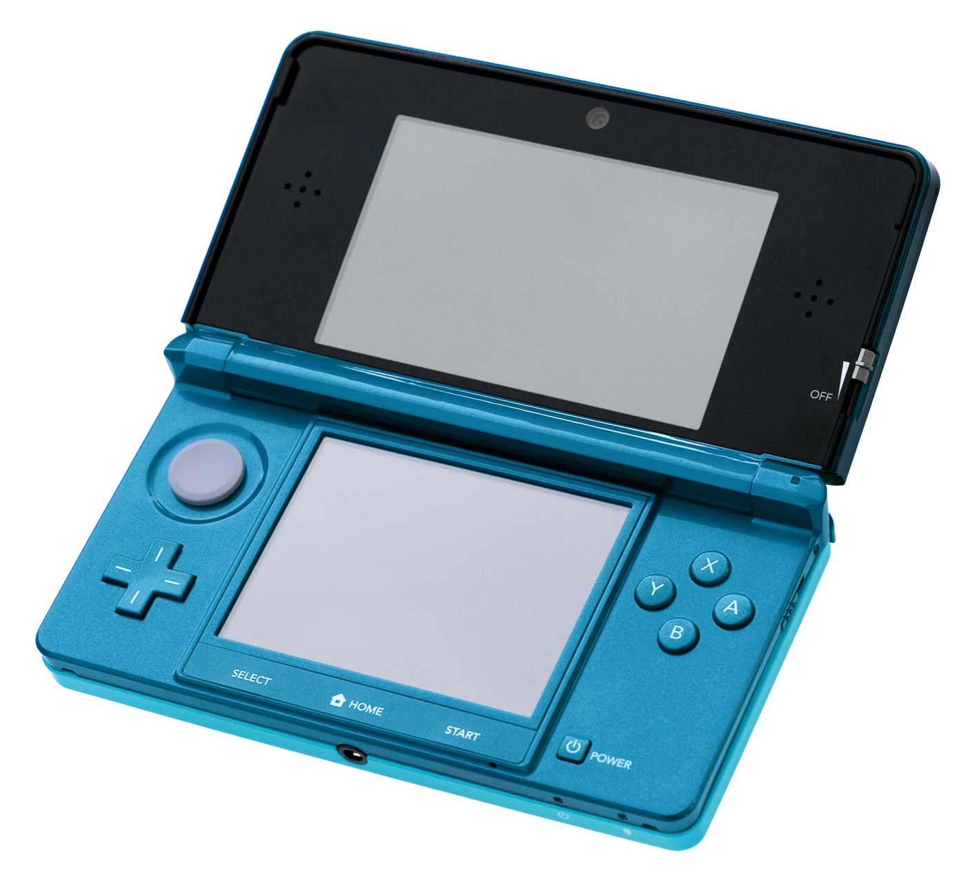
Nintendo 3DS

Slide 32
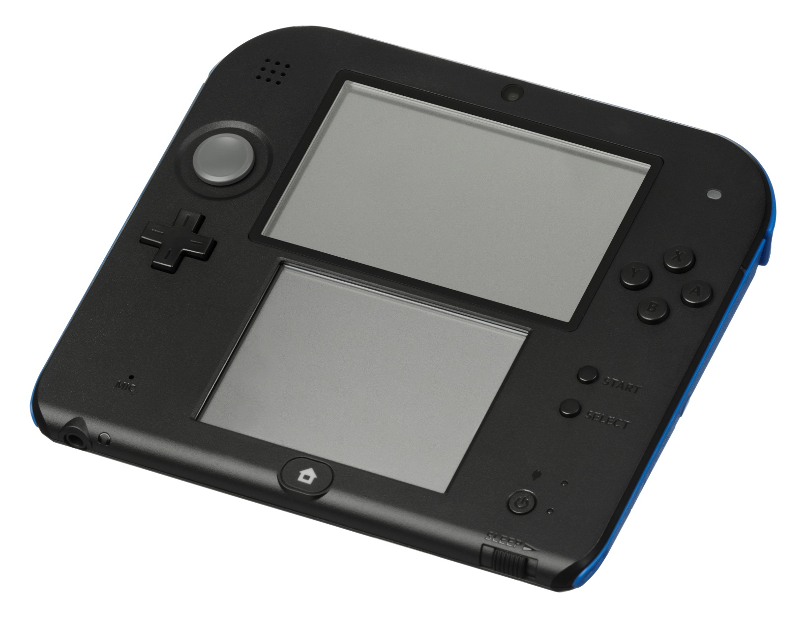
New Nintendo 2DS

Slide 33
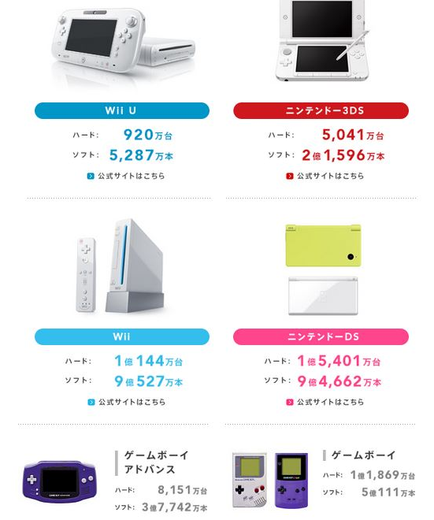
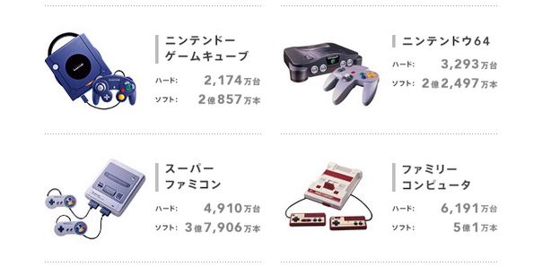

Slide 34
소니 플레이스테이션

Slide 35



Slide 36
목차
플레이스테이션
플레이스테이션2
플레이스테이션3
플레이스테이션4
Ps유통혁명
Ps성공요인

Slide 37
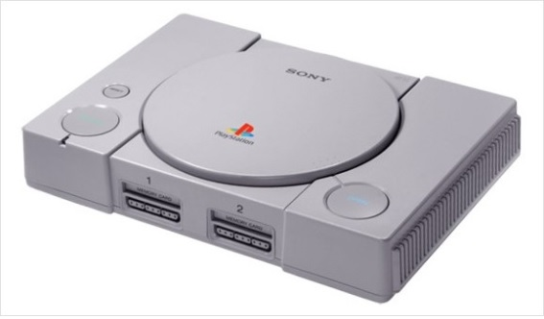
플레이스테이션
1994년 소니의 독자규격의 게임기
소니의 첫 게임기
롬(rom)카트리지방식이 아닌 최초의CD-Rom방식
기존 방식보다 풍부한 음질과 좋은 화면을 구현
후발주자로서의 경쟁사보다 저렴한 가격
플레이스테이션1으로 성공적인 시장 데뷔

Slide 38
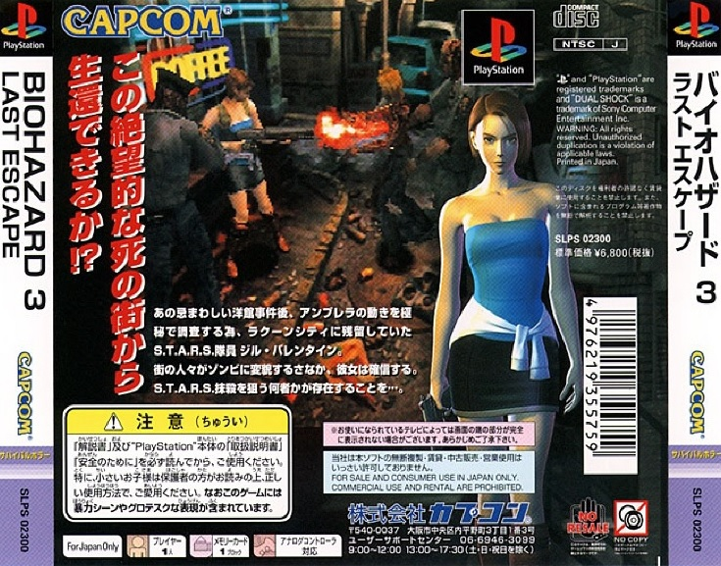
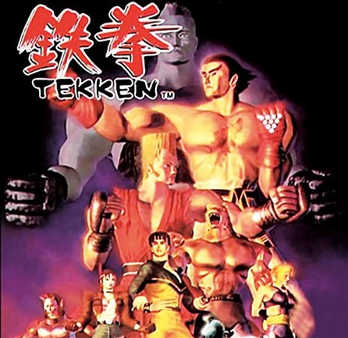
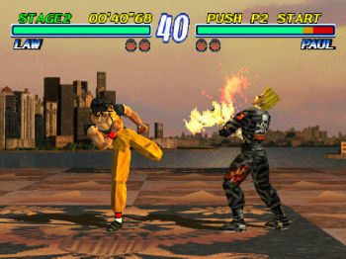
Ps1-바이오하자드
철권(텍켄)

Slide 39
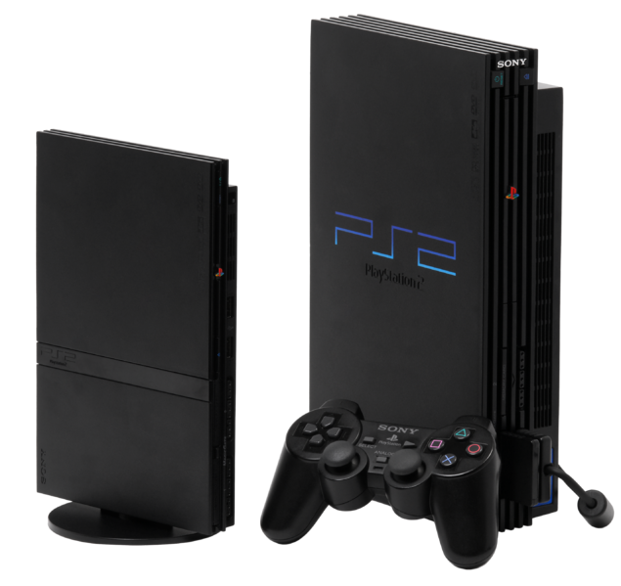
플레이스테이션2
2000년 출시
플레이스테이션 2는 기본보다 그래픽처리능력 향상
기존 플레이스테이션1 소비자들의 재구매
비디오테이프를 대체할 수 있는 DVD 구동 기능
약 10년 11개월 만인 2011년 1월 31일을 기준으로 PlayStation 2의 전세계 누적 판매량이 1억 5천만대를 달성
2012년 3월 31일 기준

Slide 40

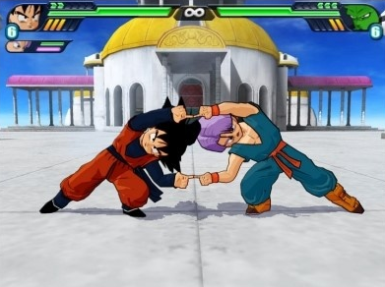
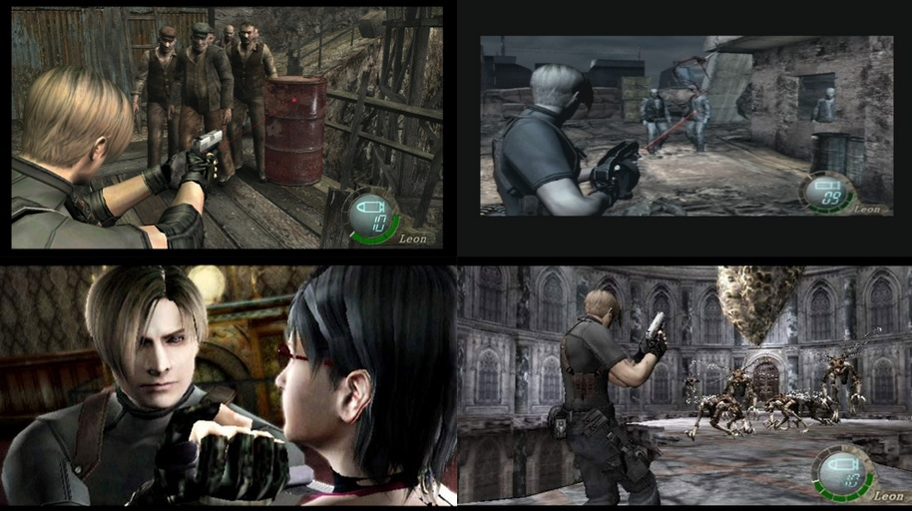
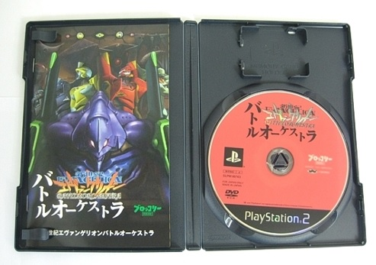
ps-2 드래곤볼
Ps2-에반게리온
Ps2-바이오하자드4

Slide 41
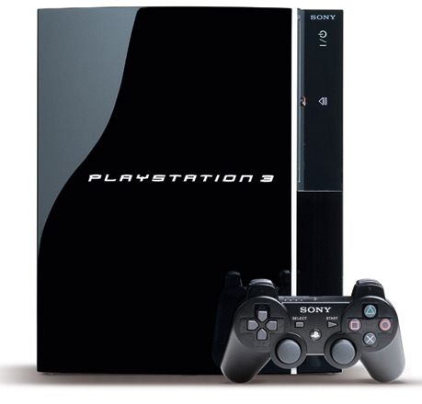
플레이스테이션3
2006년에 출시된 종합 멀티미디어 기기를 지향
CD, DVD에 이은 차세대 광 디스크인 블루레이(Blu-ray) 디스크를 채택
HD(High-Definition)급의 고품질 게임 및 영화를 즐길 수 있는 것이 특징
인터넷 접속 기능 및 대용량 하드디스크도 갖춤
장기간의 개발기간과 새로운 경쟁사 MS의X-BOX 출현으로 3사경쟁구도

Slide 42
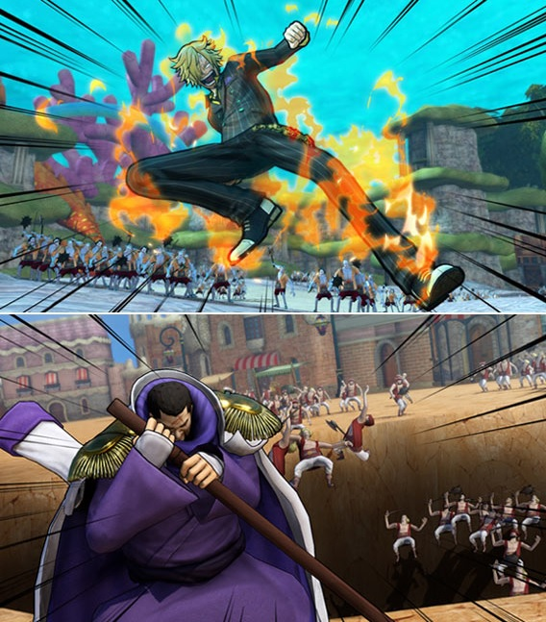
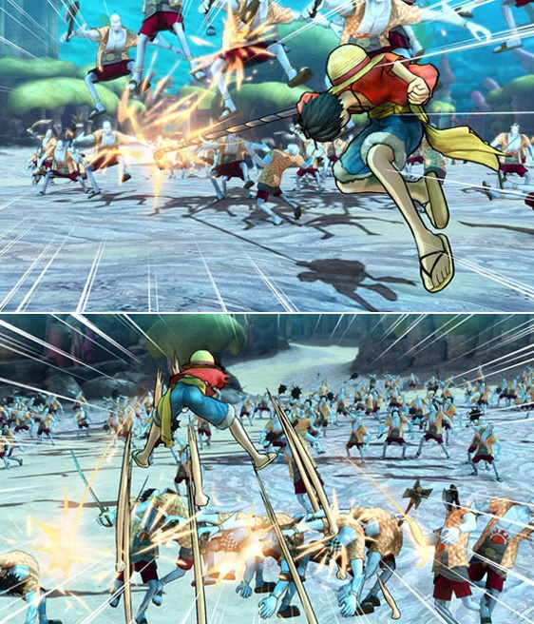
원피스- 해적무쌍

Slide 43
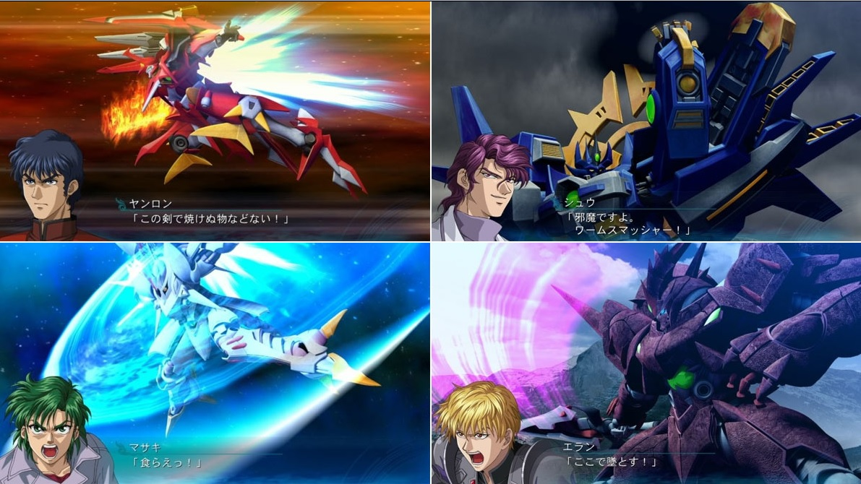

Slide 44
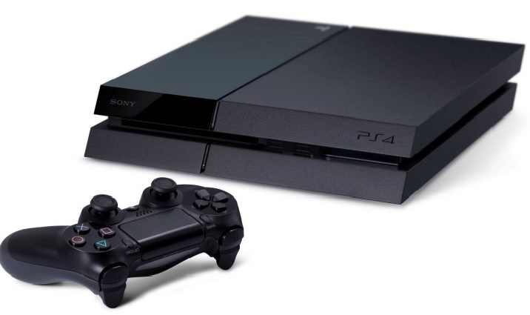

플레이스테이션4
2013년 11월 출시
세계 몇몇 국가 출시 당일 완판
현재 2015년 3월 누적판매 약 2천만- (네이버뉴스)
무선컨트롤러,듀얼컨트롤러

Slide 45
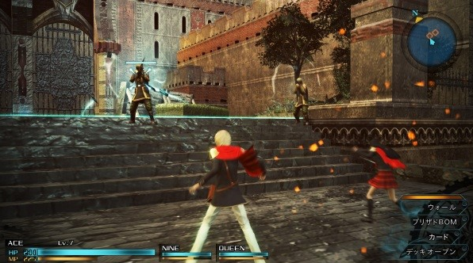

Ps4-파이날판타지
라이즈 오브 더 툼레이더

Slide 46
ps의 유통혁명
플레이스테이션1(ps1) CD-ROM을 통한 유통혁명.
현재 시장에 얽매이지 않고 앞의 시장을 내다 본 CD-ROM방식 채택
당시 최첨단 그래픽 기술을 적용
ROM카트리지방식의 닌텐도와의 차이점
1.저렴한 가격
2. 짧은 시간 대량생산가능
3.즉각적인 소비자수요에 대응

Slide 47
소니의 ps성공요인
쿠다라기 켄의 열정과 비전,고집.과감한 추진력과 소니라는 대기업의 자본력
CD-ROM을 통한 미디어 혁명
대용량 미디어로 화려한 그래픽을 써 소비자를 만족
유통혁명으로 소비자, 개발사, 소니 모두 만족
후발주자로서 낮은 자세로 개발사와 시장에 임함.

Slide 48
애니메이션의 역사와 발전

Slide 49
애니메이션의 역사와 발전

Slide 50
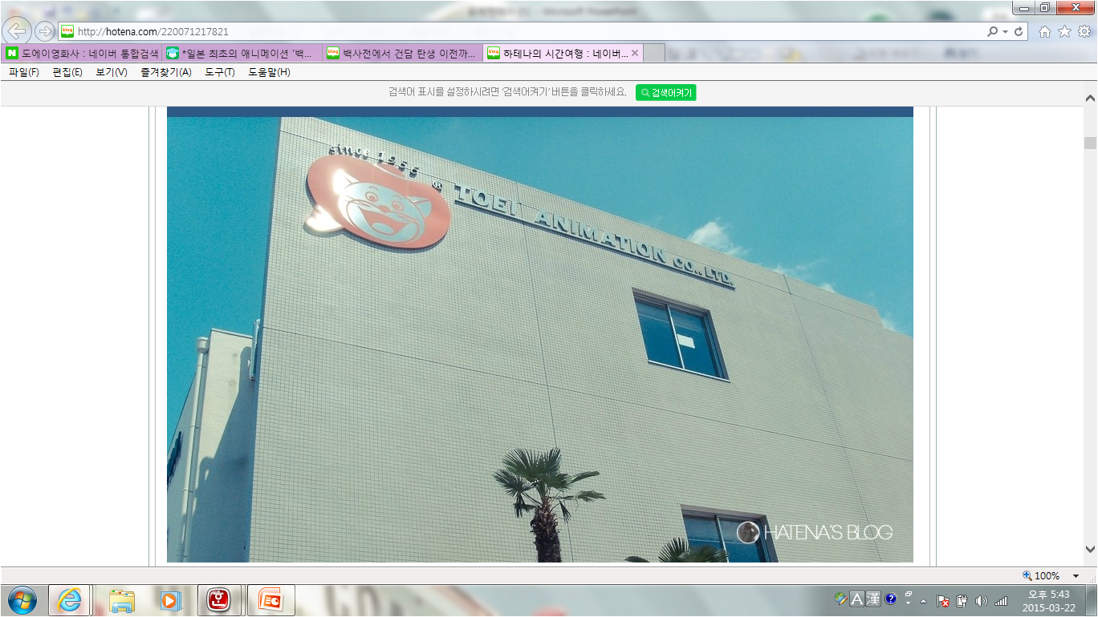
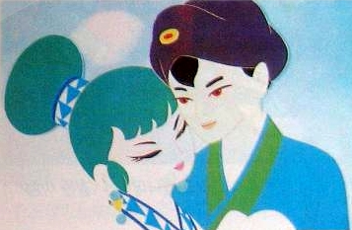

Slide 51
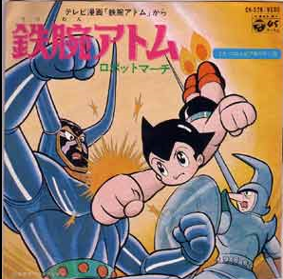

Slide 52
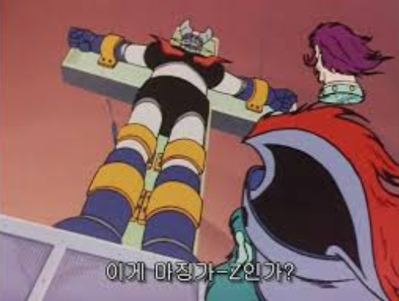

Slide 53
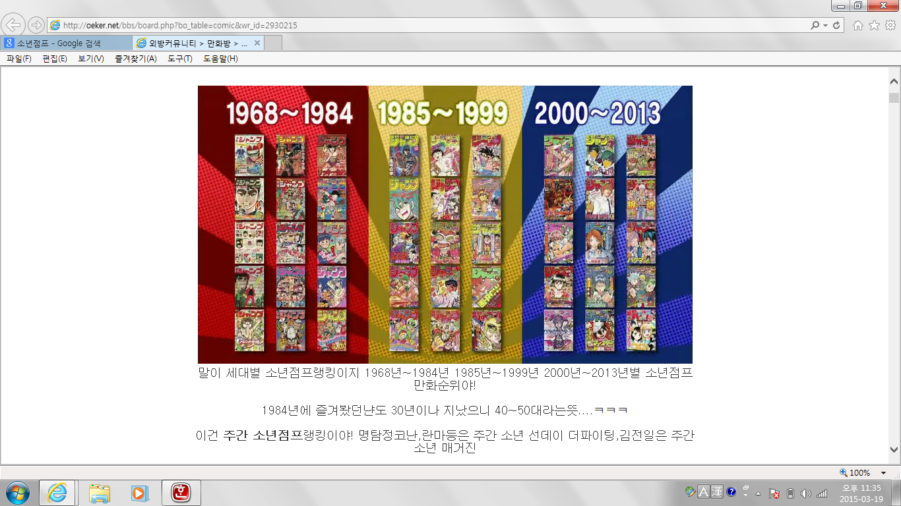
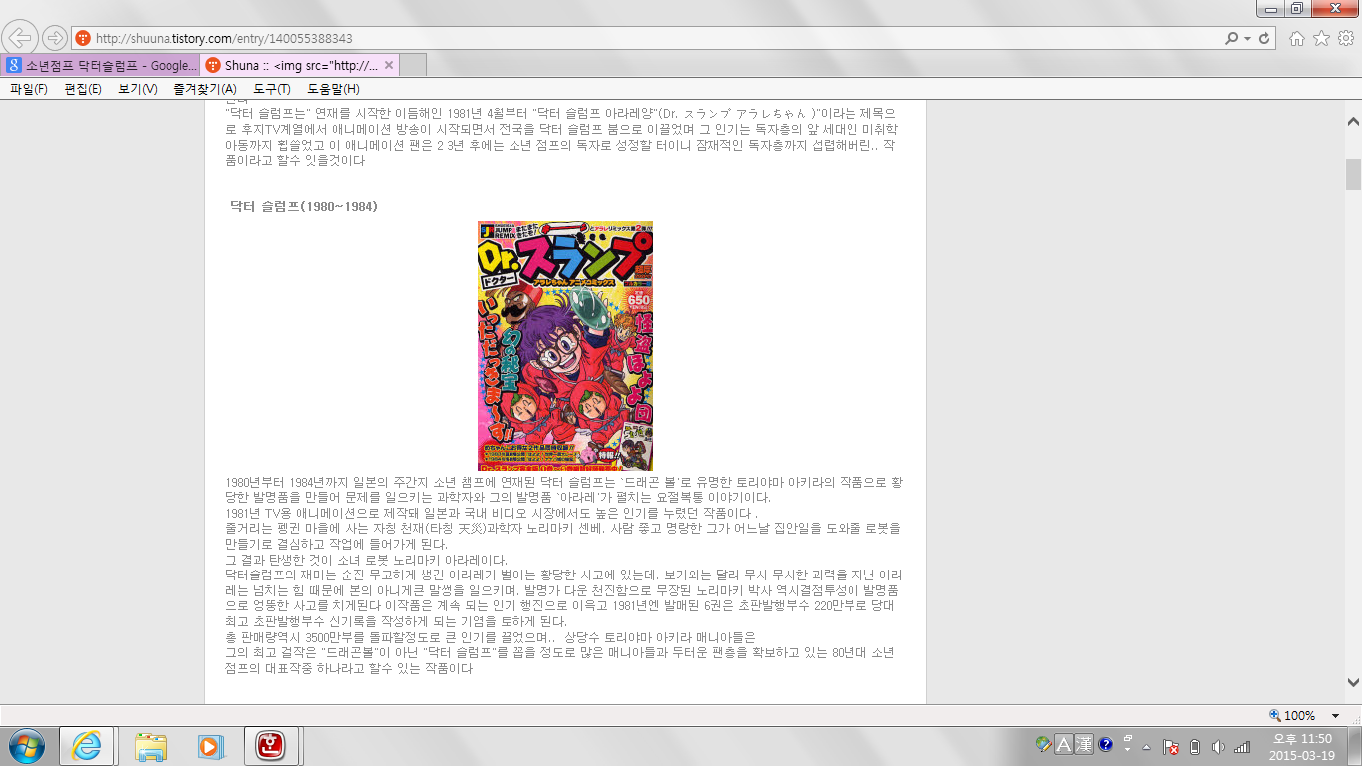
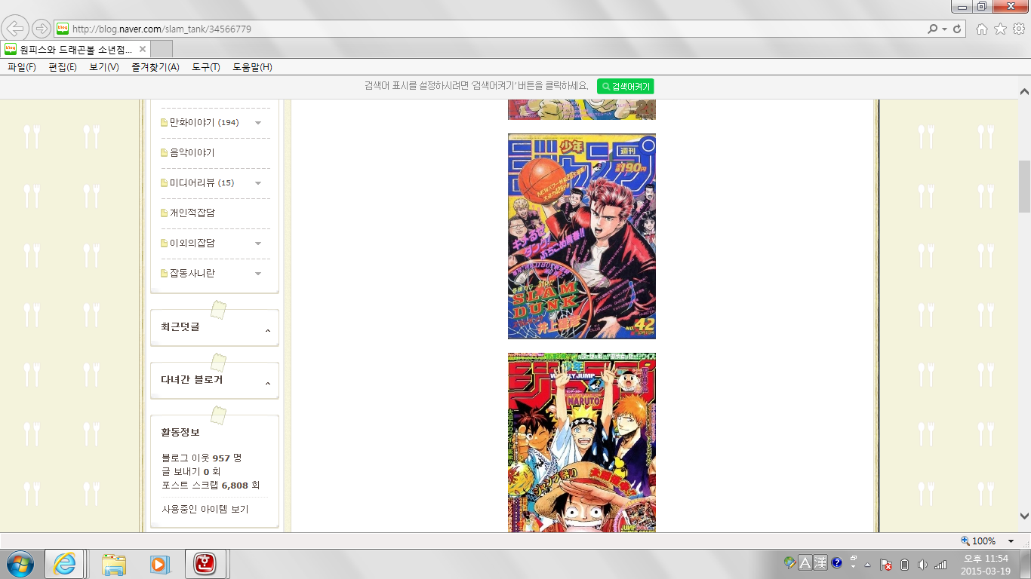


Slide 54
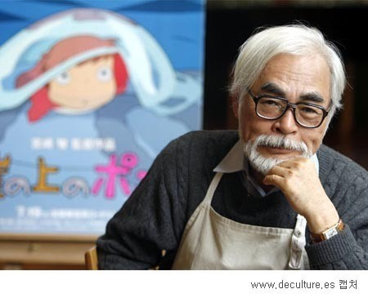
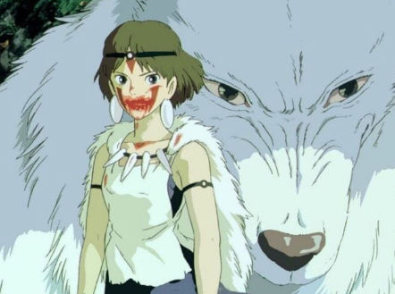




Slide 55


Slide 56
TV애니메이션 (짱구)

Slide 57

연혁(沿革)
짱구는 못말려
クレヨンしんちゃん TV ver.
1990
1992
1999
2009
2015
8月 일본의 만화전문지 주간 만화 액션에서 크레용 신짱이란
이름의 시리즈로
연재 시작.
4月13日 크레용 신짱이라는 동명의 이름으로 신에이 동화에서 TV시리즈 애니메이션 제작. TV아사히를 통해 방영.
한국에서는 95年 비디오를 통해 극장판을 처음 선보인 뒤 97年 TV시리즈를 수입해 비디오로 발매,
99年 6月28日 SBS를 통해 정식 방영.
9月 11日 원작자인 우스이 요시토가
등산 중 사고로 사망하였으나 작화는 애니메이터들이 하였기 때문에 사후에도
계속 제작 중에 있음.
한국의 애니메이션 TV 채널인 투니버스에서는 현재, '짱구는 못말려 X파일'까지 방영됨.

Slide 58














등장인물(登場人物)
野原家
野原ひろし
野原ひまわり
野原しんのすけ
野原みさえ
シロ
其の外
桜田ネネ
ボー
石坂 みどり
上尾 ますみ
大原 ななこ
風間トオル
佐藤 マサオ
高倉 文太
まつざか うめ
アクション仮面

Slide 59


작화 변화(作畵 變化) 1

Slide 60


작화 변화(作畵 變化) 2

Slide 61









작화 변화(作畵 變化) 3

Slide 62

왜 이런 변화가?
皆、おらだぞ！
1990년 8월부터 주간 만화 액션에 연재를 시작한 우스이 요시토의 동명 만화 시리즈 크레용 신짱을 원작으로 하여 1992년 4월 제작.
2002년 5월 25일 방영분부터 디지털 제작으로 전환하였고, 2005년 4월 22일 부터 HD로 제작되기 시작함.
2009년 9월 11일 원작자인 우스이 요시토가 사망하였으나 원작자는 총감독을 하고 작화는 애니메이터들이 하였기 때문에 사후에도 계속 제작 중에 있음.
2010년 6월 11일부터 16:9 크기로 내보내기 시작함.

Slide 63










짱구의 인지도

Slide 64
극장 애니메이션

Slide 65
극장 애니메이션
-극장 상영용으로 만들어진 작품
-대규모 스튜디오와 자금이 동원
-자금과 공이 많이 들어가기 때문에 완성도가 많이 높은편

Slide 66

극장 애니메이션
유명작가
<미야자키 하야오>
<다카하타 이사오>

Slide 67



극장 애니메이션
유명한 작품
<이웃집 토토로>
<센과 치히로의 행방불명>
<하울의 움직이는 성>

Slide 68
사랑받는 이유
-지치고 힘든 생활 속에서 감성적이고 따뜻한 느낌.
리마스터링 재개봉
-필름->디지털화로 바꾸어 다시 개봉
-선명한 화질과 음향 그리고 색이 보정

Slide 69
극장 애니메이션
영상

Slide 70
일본애니메이션으로
들여다보는 일본사회

Slide 71


1. [마징가Z] [기동전사 건담]

Slide 72
마 징 가 Z | 기동전사 건담

Slide 73
2. 일상을 주제로 한 애니메이션
스토리 키워드
-보통사람들이 살아가는 ‘일상’을 이야기
-삶을 살아가는 무료한 사람들에게 강렬한 메시지 전달

Slide 74


[원령공주] [에반게리온]
“삶은 원래 힘든 것이다. 그렇지만 살아가자”

Slide 75
3. 일본대중문화의 주인공들
70’S 80’S
90’S
1
-여주인공의역할
보호받는 역할, 보조적,
수동적
남자주인공을 보호, 전투에서 강인한 동지, 강한 전투능력
여성의 역할이 증대하는
사회 변화 수용
경제적 풍요로움
정신적 공허함
↓
자아성찰, 해석을 통한 자신의 삶의 의미를 찾아가는 과정 제시
‘자신의 의미 찾기’
2

